Slide 1
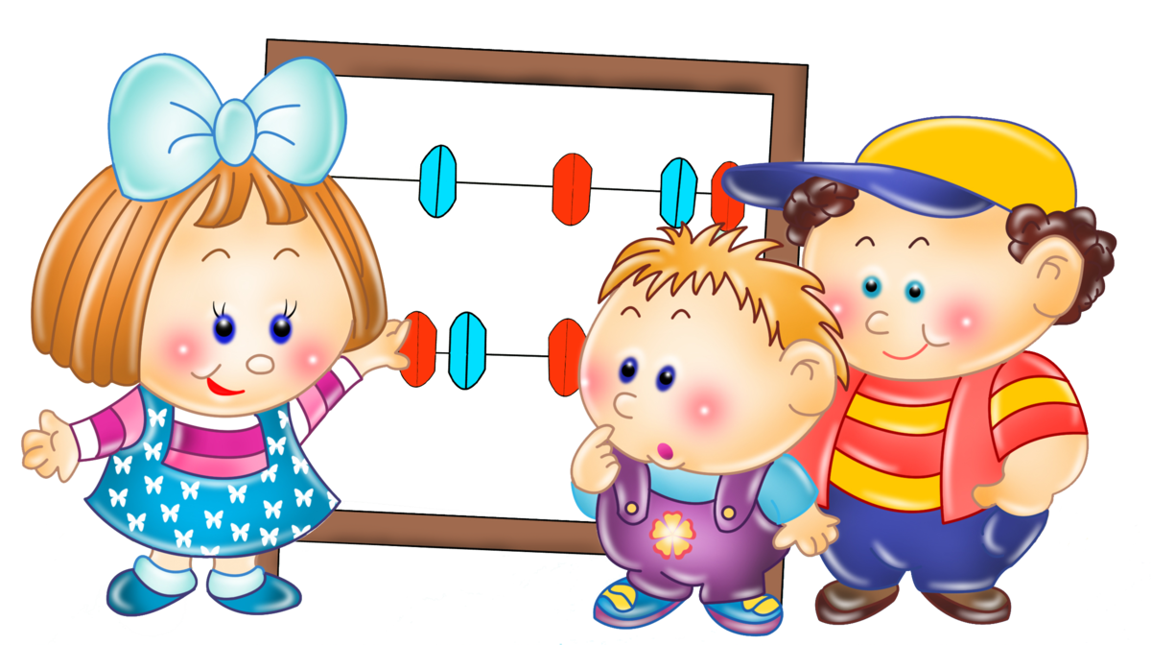
Данный дидактический материал разработан в рамках учебно-методического комплекса к примерной образовательной программе дошкольного образования «ОТ РОЖДЕНИЯ ДО ШКОЛЫ» под редакцией Н.Е. Вераксы, Т.С. Комаровой, М.А. Васильевой.
Занятие 21
ПРОГРАММНОЕ СОДЕРЖАНИЕ:
Учить составлять арифметические задачи на сложение и вычитание
Продолжать знакомить с монетами достоинством 1,2,5,10 рублей
Развивать умение ориентироваться на листе бумаги в клетку
Развивать память , внимание, логическое мышление
ОБОРУДОВАНИЕ:
Магнитные фигуры, знаки и цифры 1-10
Мнемокарта_Структура арифметической задачи
Лист 1. Монеты
Простые карандаши

Slide 2
Упражнение «Найдите лишнюю картинку»
1
2
3
4

Slide 3
Упражнение «Цифры потерялись»
10
9
8
7
6
5
4
3
2
1

Slide 4
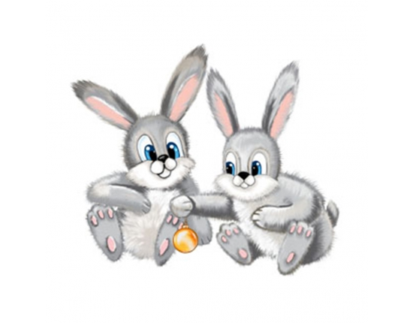
Игровая ситуация
Вот восемь зайчат по дорожке идут.
За ними в догонку двое бегут.
Так сколько ж всего по дорожке лесной
Торопится в школу зайчишек зимой?
Какое условие в задаче?
Какой вопрос?
Чтобы ответить на вопрос необходимо решить задачу (выложить на магнитной доске)
Сформулируйте ответ к этой задачи.

Slide 5
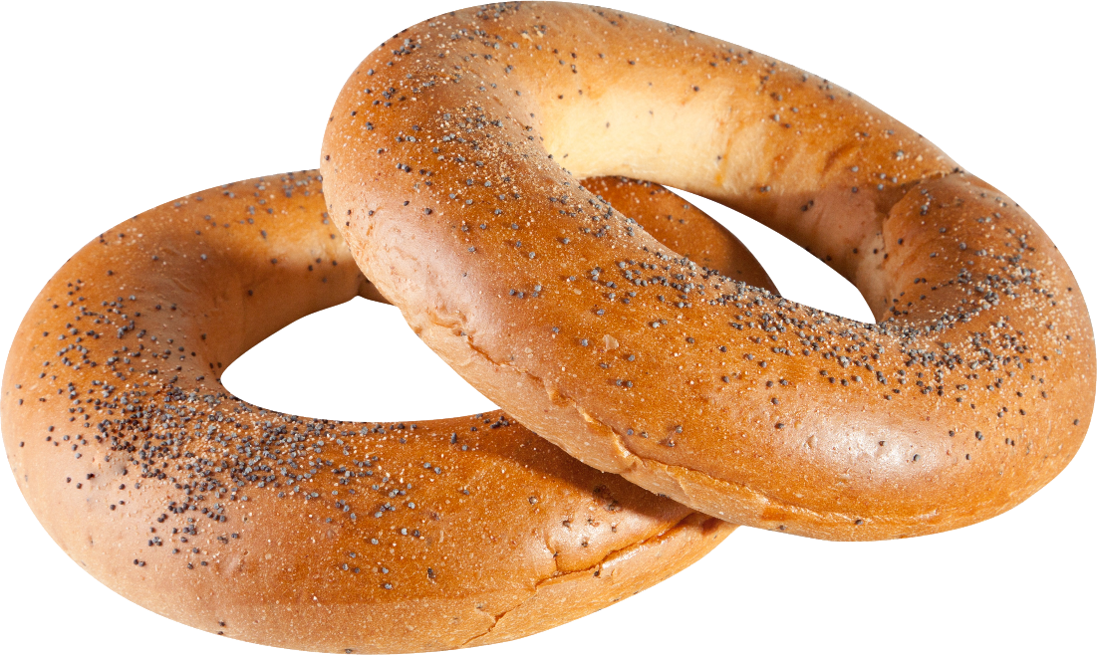
Упражнение "Составляем задачу"
10-2=8
Условие: У меня было 10 рублей. На базаре я купила бублик за 2 рубля.
Вопрос: Сколько денег у меня осталось после покупки?
Решение: (выложить на магнитной доске)
Сформулируйте полный ответ.

Slide 6
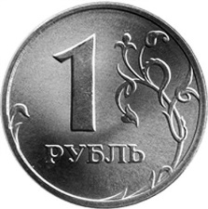
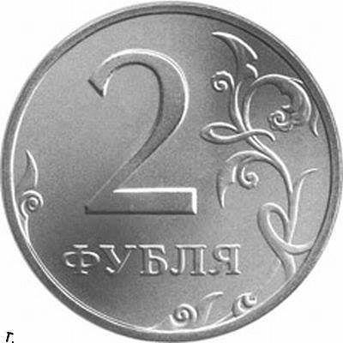
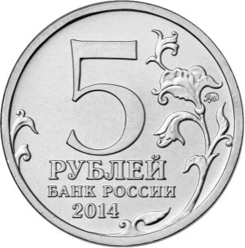

Какие монеты в сумме составляют 8 рублей?
8 рублей

Slide 7
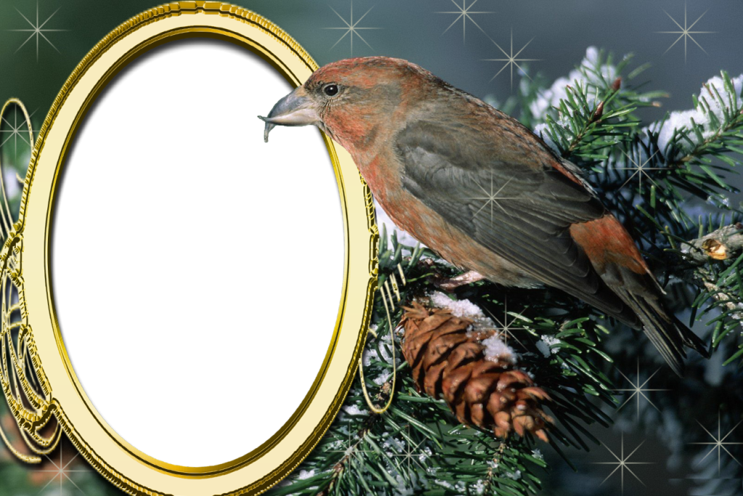
Физминутка
Мы работаем руками,
Мы летим под облаками,
Руки вниз и руки вверх,
Мы летим быстрее всех .
Чтобы ноги не болели,
1- присели, 2- присели,
Вместе дружно мы идём
И садимся мы потом
Хоть зарядка коротка,
Отдохнули мы слегка.

Slide 8
Игровое упражнение "Закончи ряд"

Slide 9
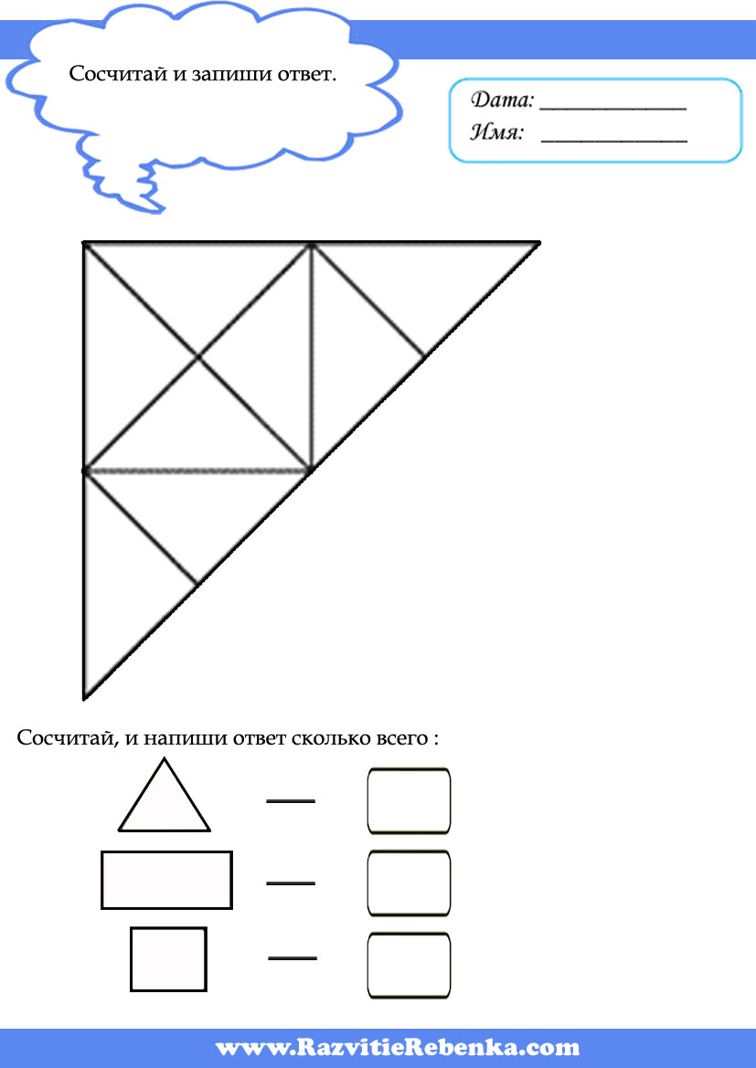

Slide 10
16
1
2

Slide 11


